Slide 1
Git
คำสั่งที่ใช้บ่อยในงานต่าง ๆ

Slide 2
Pull, Add, Commit, Status, and Push
git pull
ดึง contents ล่าสุดของ branch ปัจจุบัน จาก remote (origin) repository
git status
ตรวจสอบสถานะของไฟล์ใน git (working directory, staging area, local repo)
git add <file(s)>
เพิ่มไฟล์ <file(s)> เข้าไปยัง staging areas, ใช้ git add . เพื่อเพิ่มไฟล์ทั้งหมดใน directory
git commit –m “<commit messages>”
ส่งไฟล์จาก staging area เข้าไปยัง local repo พร้อมคำอธิบายเหตุผลในการแก้ไขไฟล์
git push
Sync การเปลี่ยนแปลงใน local repo ไปยัง remote repository

Slide 3
Working dir
git status
Remote
Git
repo
File(s)
git pull
Local
Git
repo
git push
Staging
Area
git add
git commit
Local
Computer

Slide 4
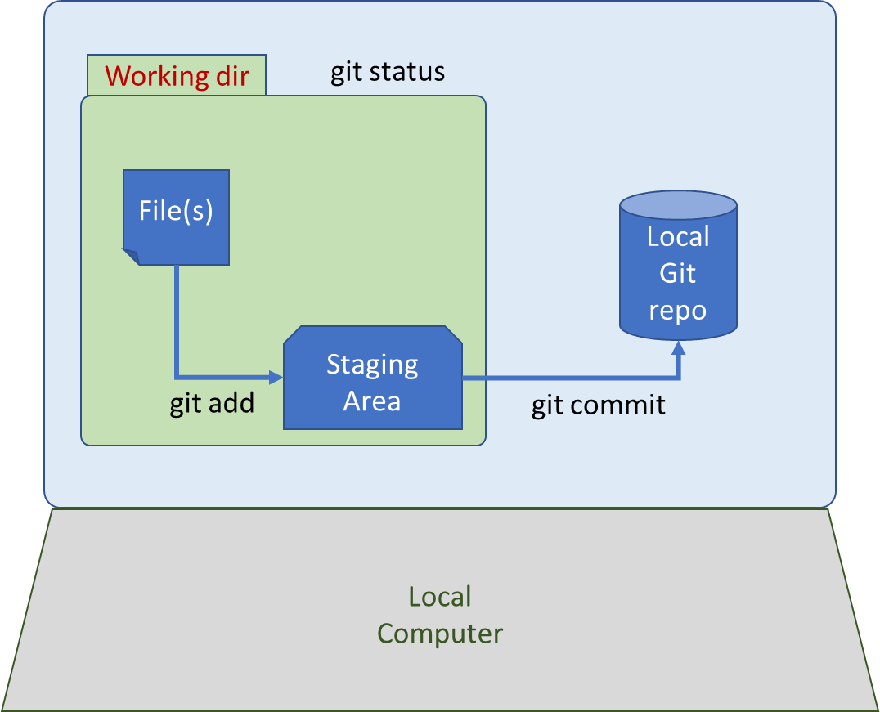
Upstream
Git
repo
Origin
Git
repo
Pull request
fork
git pull
git push

